Slide 1
Русский язык
2 класс

Slide 2
Русский язык
Тема урока:
«Один или много»

Slide 3
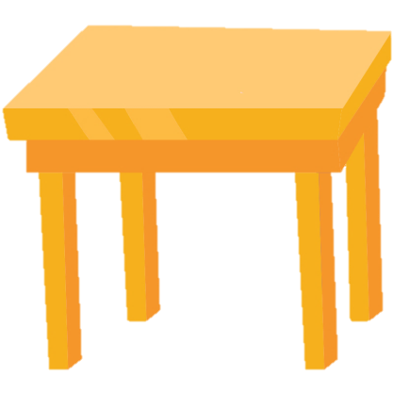



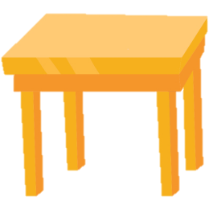

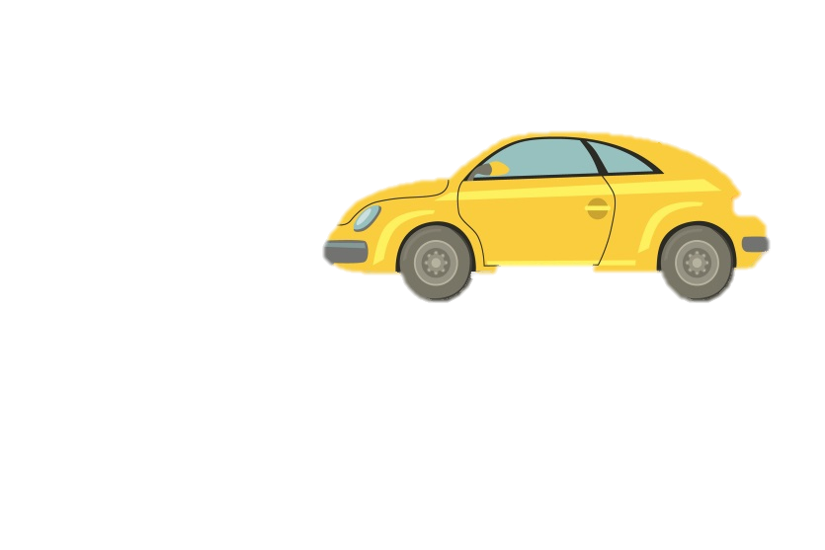

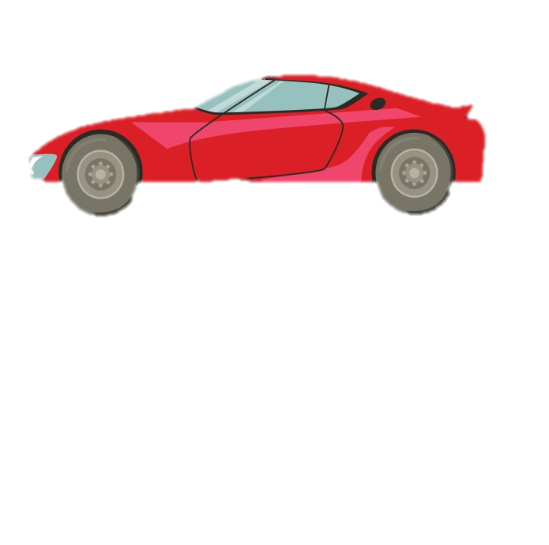
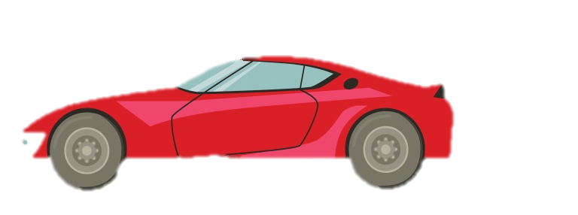
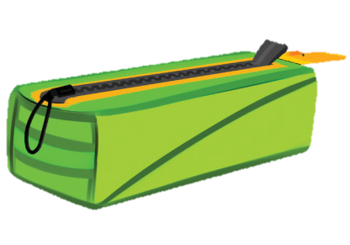
Запишите в тетрадь!
So'zlarni daftarga yozing!
Слова урока
стол
столы́
ку́кла
ку́клы
пена́л
пена́лы
маши́на
маши́ны

Slide 4
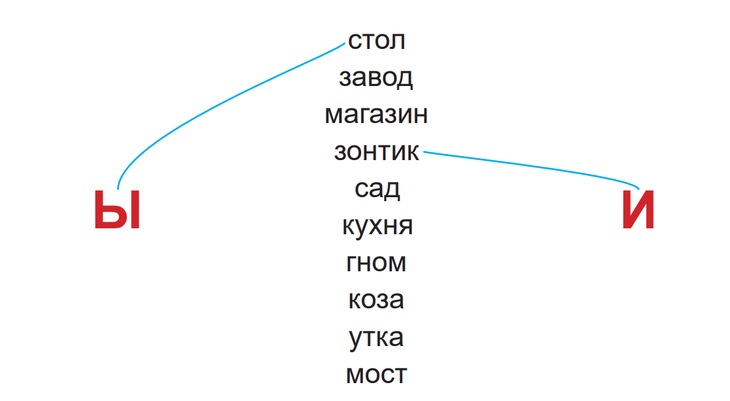
Дома́шнее зада́ние
Соедини́ пра́вильно

Slide 5
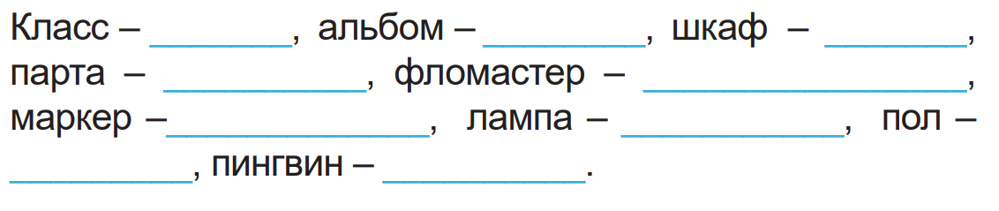
Дома́шнее зада́ние
Ы или И?
кла́ссы
альбо́мы
шкафы́
па́рты
флома́стеры
ма́ркеры
ла́мпы
полы́
пингви́ны

Slide 6
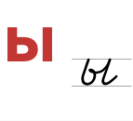
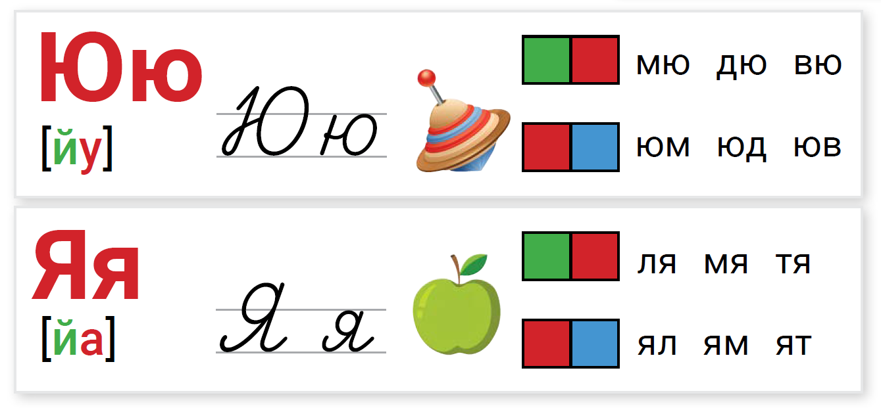
Повторяем

Slide 7

Повторяем
мальчики
Ручка
шкафы
Пенал
Мальчик — ______
_____ — ручки
Шкаф — ______
______ — пеналы

Slide 8


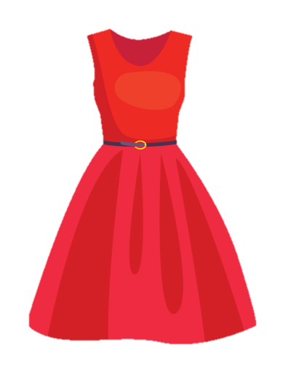
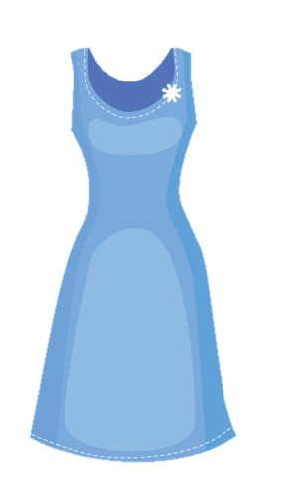

письмо́
пи́сьма
пла́тье
пла́тья

Slide 9
Запишите в тетрадь!
So'zlarni daftarga yozing!
О А
Е Я

Slide 10



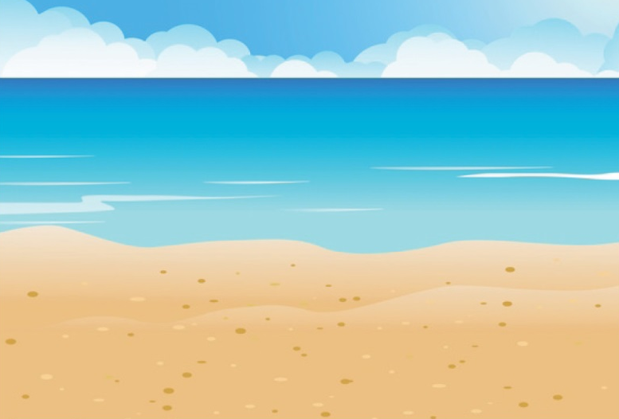
кре́сло
кре́сла
мо́ре
моря́

Slide 11
Запишите в тетрадь!
So'zlarni daftarga yozing!
директора́
доктора́
дом – дома́
го́род –
лес –
по́вар –
глаз –
дире́ктор –
до́ктор –
города́
леса́
повара́
глаза́

Slide 12

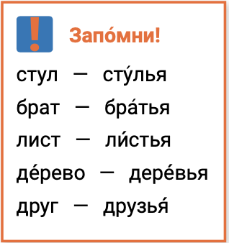

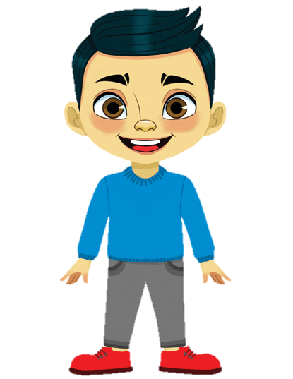
Запо́мни!

Slide 13
Повторя́ем
__ Ы стол_ — столы́
А Ы ку́кла — ку́клы
Г К Х Ж Ч Ш Щ Ь + И ру́чка — ру́чки

Slide 14
Повторя́ем
О А
кре́сло — кре́сла
Е Я
мо́ре — моря́

Slide 15
Повторя́ем
Го́род, лес, по́вар, глаз, дире́ктор, до́ктор + А

Slide 16


Повторя́ем
стул — сту́лья
брат — бра́тья
лист — ли́стья
де́рево – дере́вья
друг – друзья́

Slide 17


А или Я?
ко́льца
вёдра
яйца
поля́
Кольцо́ — ______
Ведро́ — ______
Яйцо́ — ______
По́ле — ______

Slide 18
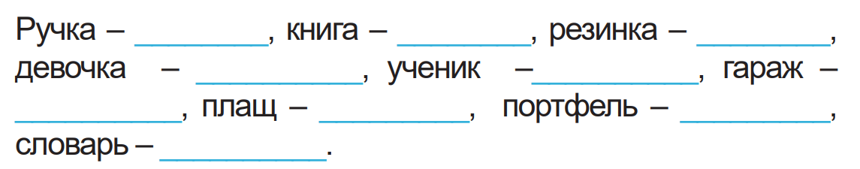
Дома́шнее зада́ние
Допиши́ сло́во

Slide 19
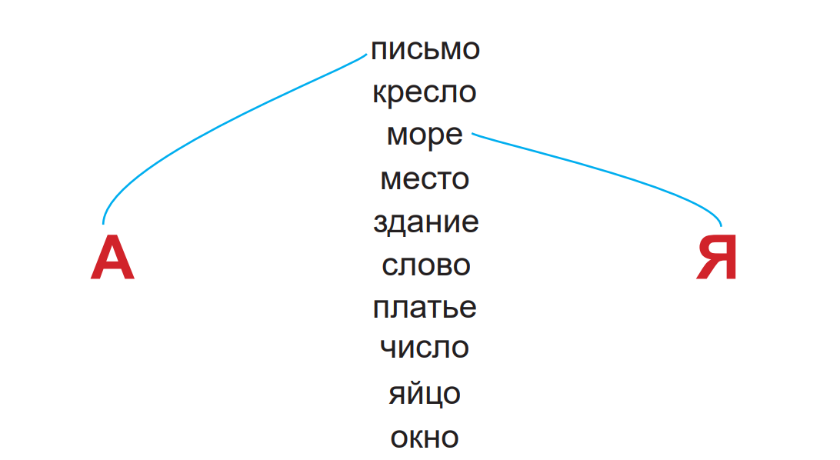
Дома́шнее зада́ние
Соедини́ пра́вильно

Slide 20
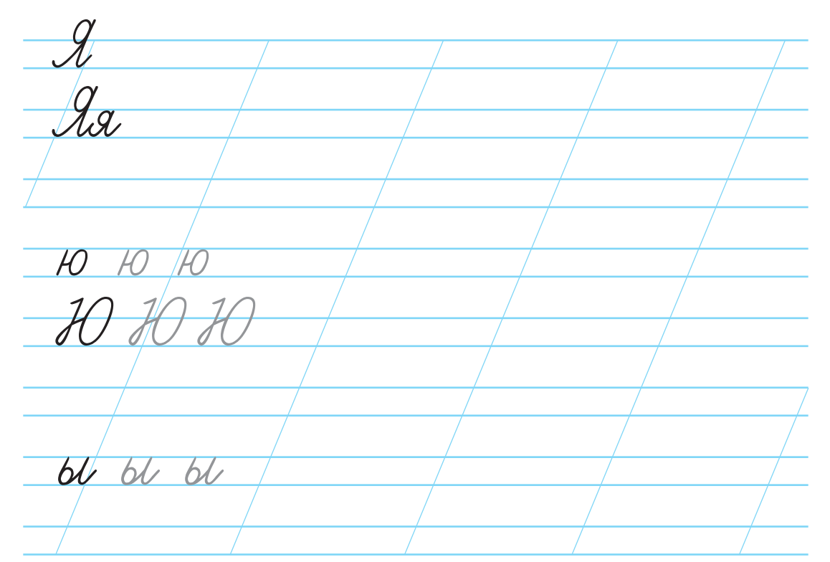
Дома́шнее зада́ние
Про́писи в рабо́чей тетра́ди

Slide 21

Спасибо!
До встречи на следующем уроке!

